Slide 1
JAK SPRÁVNĚ CITOVAT
přednáška o citacích a plagiátorství
Praha, 2016
Martin Krčál

Slide 2
Obsah přednášky
základní terminologie
proč citujeme
plagiátorství
citační styly
norma ČSN ISO 690
  citace v textu
  soupisy literatury
jak citovat...
praktické ukázky

Slide 3
Základní terminologie

Slide 4
Citát
doslovné převzetí cizího výroku
odlišení od vlastního textu
  uvozovky
  změna stylu písma (řez, font)
  samostatný odstavec
    více než 4 řádky (40 slov)
    odsazení (5pt)
  uvedení informace o zdroji

Slide 5
Ukázka citátu
„Citace je krátká forma bibliografického záznamu umístěná buď v závorkách uvnitř textu citujícího dokumentu, nebo připojená jako poznámka na straně textu pod čarou, na konci textu kapitoly nebo na konci celého textu dokumentu.” (Bratková, 2008, s. 7)

Slide 6
Parafráze
cizí myšlenka vlastními slovy
větší míra zapracování do vlastního textu
neměnit původní myšlenku!!!
platí i pro výtah z textu
parafráze nejsou graficky odlišeny, uvádí se údaj o zdroji

Slide 7
Ukázka parafráze
Citace je zkrácený odkaz na bibliografický záznam v textu umístěný v závorkách, v poznámce pod čarou nebo ve formě čísla, případně bibliografický záznam v soupisu použité literatury v závěru práce. (Bratková, 2008, s. 7)

Slide 8
Bibliografické citace
info o dokumentu, který autor použil při psaní své práce
propojení s původním textem
hlavní složky
  etika citování
  technika citování
    forma – např. styl nebo standard

Slide 9
Proč citujeme?

Slide 10
Proč citujeme?
autorský zákon
citační etika
jednoznačná identifikace zdroje
zpětné ověření uvedených tezí
podpora argumentace, důkaz znalosti tématu
získání širšího kontextu k popisované problematice
  možnost uvedení čtenáře do souvislostí

Slide 11
Plagiátorství

Slide 12
Definice plagiátorství
Představení duševního díla
jiného autora půjčeného nebo napodobeného v celku nebo
z části, jako svého vlastního.
(Norma ČSN ISO 5127-2003)

Slide 13
Formy plagiátorství

Slide 14
Kopírování (CTRL+C)
převezmeme text nebo část textu jiného autora a vydáváme ho za svůj
  nejběžnější forma plagiátorství
  často spojeno s internetovými zdroji

Slide 15
Drobné úpravy
převezmeme text jiného autora a změníte v něm některé formulace
  nahradíme některá slova jejich synonymy
  vypustíme některá nadbytečná slova
  změníme slovosled ve větě
  přehodíme některé věty apod.

Slide 16
Jeden zdroj
přebíráme doslovné pasáže pouze z jednoho zdroje bez uvedení citace
  vybereme si konkrétní věty nebo odstavce, které poté spojíme do vlastního textu bez jakýchkoliv významnějších úprav
  z pohledu publikační etiky je problematické také to, že vycházíme pouze z jednoho pramene a neověřujeme si informace z různých zdrojů

Slide 17
Spojování (mashups)
spojíme více textů do jednoho
  vybereme si konkrétní věty nebo odstavce z několika zdrojů, které pak poskládáme do vlastního textu
  problematické je neuvedení zdroje a chybějící vlastní myšlenka, která dodá kompilaci přidanou hodnotu
  spadají sem také texty, kde se kombinují správně odcitované pasáže s necitovanými pasážemi

Slide 18
Odůvodněná míra
převezmeme text ve větší než odůvodněné míře
  v odborné literatuře nenajdeme bližší vysvětlení „odůvodněné míry“, vždy záleží na konkrétním textu a druhu práce, u prací kompilačního charakteru lze očekávat větší počet citací než u původních výzkumů, nicméně nemusí to platit obecně

Slide 19
Chybějící zdroj
neuvedeme svůj zdroj informací
  vědomé - záměrně jej neuvedeme v textu (např. při použití Wikipedie v odborné práci)
  nevědomé - zapomeneme citaci uvést, řešením je využití citačních manažerů

Slide 20
Necitování v textu
zdroje uvedeme v seznamu použité literatury, ale necitujeme v textu
  nelze určit, co jsme převzali a z jakých zdrojů, což může být problematické např. při ověření informací u původního autora
  problém středních škol

Slide 21
Citáty bez uvozovek
vydáváme citát za parafrázi
  nejčastěji se tak stává ve chvíli, kdy zapomeneme dát citát do uvozovek, čtenář pak neví, kde začíná převzatý text a co už je myšlenka autora

Slide 22
Nedohledatelný zdroj
odkazujeme na neexistující zdroj
  vymyslíme si zdroj nebo jej uvedeme špatně, čtenář pak nemůže původní dokument dohledat
  problematické u elektronických dokumentů, které rychle zanikají, ideální je využívat trvalé identifikátory, dle nichž lze dokument kdykoliv dohledat (např. DOI)

Slide 23
Vylepšování literatury
uvedeme zdroj, který jsme nepoužili
  stává se v případech, kdy si chceme vylepšit svou použitou literaturu o kvalitní zdroje, ze kterých jsme ale při psaní práce nevycházeli

Slide 24
Doprovodné materiály
citujeme i obrázky, grafy, tabulky nebo multimédia od jiných autorů
  obrázky, tabulky nebo grafy jsou také výsledkem tvůrčí činnosti člověka a měli bychom u nich uvádět zdroj

Slide 25
Obecně známé věci
všeobecné znalosti
  největší hora ČR
  první český prezident
základní informace z oboru (cílová skupina)
  adiktologie
jakou zvolíme publikaci?
  encyklopedie, slovník
NEmusíme citovat!!!

Slide 26
Citační styly

Slide 27
Citační styly
univerzální
  ČSN ISO 690, MLA
oborové
  APA, AMA, Chicago, Vancouver, CSE, IEEE,
časopisecké
  Nature style, styl Sociologického časopisu, styl Historického časopisu

Slide 28
Norma
ČSN ISO 690

Slide 29
Norma ČSN ISO 690
platná od 1.4.2011
nahradila ČSN ISO 690 a 690-2
nová verze po 14-ti letech
obecně uznávaná interpretace normy (Biernátová, Skůpa)
  připomínkováno 8 odborníky na citace

Slide 30
Druhy citací
citace v textu
soupis použité literatury

Slide 31
Citace v textu

Slide 32
Author-date system
(příjmení prvního autora, rok, strana)
  (Kafka, 2008, s. 125)
strana je volitelná
  (Kafka, 2008)
chybí-li autor, pak název korporace
  (Adobe Creative Team, 2011)
chybí-li autor i korporace, pak první slova z názvu – není kurzívou
  (Principy sazby, 1954, s. 18)

Slide 33
Author-date system
zkrácená citace stejná u více děl
  za rok se vkládá index (písmeno a,b,c,d,...)
  (Kafka, 2008b, s. 54)
citace se může vkládat kamkoliv do věty, na konci věty se dá před tečku
  ... citace dáváme do uvozovek (Bratková, 2008) nebo je lze i jinak zvýraznit (Cihlář, 2011).
citace použité hned za sebou spojujeme
  (Bratková, 2008; Cihlář, 2011)

Slide 34
Author-date system
pokud je ve větě příjmení citovaného autora v prvním pádu, vypouštíme ho ze zkrácené citace
  ... a tento pojem definuje Kafka takto,... (2008, s. 34).
hranaté vs. kulaté závorky

Slide 35
Soupis literatury v A-D system
v soupisu použité literatury je rok hned za autorem (pokud není, tak za názvem), rok vydání se dále neuvádí
  KAFKA, Jan, 2008. Mýty a legendy. Praha: Mladá Fronta.
  Principy sazby, 1954. 2. vyd. Praha: Academia.
pokud je v citaci celé datum, pak ho uvádíme
  SRBECKÁ, Gabriela, 2010. Rozvoj kompetencí studentů ve vzdělávání. Inflow: information journal [online]. Brno, 02/07/2010, 3(7)...

Slide 36
Poznámky pod čarou
funkce vložit poznámku pod čarou ve Wordu
  ve své knize Kafka¹.... a také ve svém článku²
pod čarou jen zkrácená citace
  = příjmení a jméno autora, název, strana
  ¹ SMITH, Michael. Digital libraries, s. 195.
bez autora = korporace
  ² Adobe Creative Team. Adobe InDesign CS5, s. 188.

Slide 37
Poznámky pod čarou
bez autora i korporace = jen název
  Principy sazby, s. 18.
u částí dokumentů (např. články) není název kurzívou
  SRBECKÁ, Gabriela, Rozvoj kompetencí studentů ve vzdělávání.
každá citace má vždy nové číslo
citaci lze vkládat kamkoliv do věty
  hned za citovanou pasáž
  na konci věty před tečku

Slide 38
Poznámky pod čarou
stejné citace pod sebou – tamtéž
  Principy sazby, s. 18.
  tamtéž, s. 25.

Slide 39
Číslování citací
každá citace má své jedinečné číslo v soupisu literatury
  48. NOVOTNÝ, Jan. Metody odposlechu...
číslo citace se použije v textu
  ..., což s sebou může přinášet problémy (25, s. 158).
  ..., což dle Novotného není úplně vhodné (48).
spojení více citací do jedné
  (25, s. 158; 48)
hranaté závorky

Slide 40
Citace v soupisu použité literatury

Slide 41
Druhy dokumentů
kniha - kapitola
časopis, noviny - článek
sborník – příspěvek ve sborníku
web – webová stránka, příspěvek
...

Slide 42
Zásady citování
jednotný styl všech citací
údaje přebíráme z citovaného dokumentu
pořadí údajů dané normou
pokud údaj chybí
  dohledáme z jiných zdrojů [ ]
  odhadneme [ ],
  údaj vynecháme
údaje zapisujeme v jazyce dokumentu
transliterace do latinky

Slide 43
Struktura citace
Autor části
Název části
Jména tvůrců
Název
Typ nosiče (jen u elektronických)
Vydání
Nakladatelské informace
Datum vydání
Edice
Číslování
Datum citování (jen u elektronických)
Identifikátor
Dostupnost (povinné u elektronických)
Poznámky

Slide 44
Pravidla zápisu údajů
Tvůrci (autoři/korporace) – primární odpovědnost
  PŘÍJMENÍ, Jméno
  PŘÍJMENÍ, Jméno, Jméno PŘÍJMENÍ a Jméno PŘÍJMENÍ
  více autorů: PŘÍJMENÍ, Jméno et al.
  NÁZEV KORPORACE
Název
  píšeme kurzívou
  souběžný název – uvádíme oba
  dlouhý název lze zkrátit
  podnázev (nepovinný údaj) oddělujeme od názvu dvojtečkou

Slide 45
Pravidla zápisu údajů
Vydání
  pokud se jedná o první vydání, tak není nutné uvádět
Další tvůrce – sekundární odpovědnost
  překladatel, editor, ilustrátor,…
Nakladatelské informace
  místo vydání – u více míst vydání uvádíme jen první
  nakladatel – nezapisujeme zkratku obchodního ozančení (s.r.o., Ltd., aj.)
Datum vydání
  rok vydání nebo i celé datum (především u online zdrojů)
  u článků z novin zapisujeme vždy celé datum

Slide 46
Pravidla zápisu údajů
Číslování
  2005, vol. 12, no. 3, s. 22
  2005, 12(3), 22 – zkrácený zápis, ročník kurzívou
  chybějící údaje vynecháme
  strany jen u částí
Identifikátor
  ISBN, ISSN, DOI, PMID,…

Slide 47
Tištěné dokumenty

Slide 48
Tištěné dokumenty
Citovaný text mít fyzicky u sebe
Pokud údaj chybí:
  odhadne se
  vynechá se
Zdroje informací
  Titulní list
  Rub titulního listu
  Tiráž
  [Externí zdroje]
  [Odhad]

Slide 49
Kniha (monografie)
Primární odpovědnost. Název: podnázev. Vydání. Sekundární odpovědnost. Místo vydání: Nakladatelství, rok vydání. Edice: subedice, číslo edice. Standardní číslo. Dostupnost. Poznámky.
HOLZNER, Steven. RSS: automatické doručování obsahu vašich WWW stránek. Vyd. 1. Překlad Jan Šindelář. Brno: Computer Press, 2007. ISBN 978-80-251-1479-7.
DUNOFF, Jeffrey L. a Mark A. POLLACK. Interdisciplinary perspectives on international law and international relations: the state of the art. Cambridge: Cambridge University Press, 2013. ISBN 978-1-107-02074-0.

Slide 50
Část knihy (část monografie)
Název kapitoly. Primární odpovědnost knihy. Název knihy: podnázev. Vydání. Sekundární odpovědnost. Místo vydání: Nakladatelství, rok vydání, rozsah stran. Edice: subedice, číslo edice. Standardní číslo. Dostupnost. Poznámky.
Beeing a teacher. HENRY, Miriam, et al. Understanding Schooling: An Introductory Sociology of Australian Education. Florence: Routledge, 1988, s. 18-39. ISBN 9780415008952.

Slide 51
Článek
Primární odpovědnost článku. Název článku: podnázev článku. Název periodika: podnázev periodika. Místo vydání: Nakladatelství, rok vydání, ročník, číslo, rozsah stran. Standardní číslo. Dostupnost. Poznámky.
DASGUPTA, Partha a Eric MASKIN. Efficient Auctions. The Quarterly Journal of Economics. Oxford (GB): Oxford University Press, 2000, vol. 115, issue 2, s. 341-388.
MALENOVSKÝ, Jiří. Poznámky k mezinárodněprávním aspektům projednání otázky Krymu v OSN. Mezinárodní vztahy. 2015, 50(3), 24-40. ISSN 0323-1844. Dostupné také z: databáze ProQuest

Slide 52
Časopis (periodikum)
Název periodika: podnázev periodika. Místo vydání: Nakladatelství, rok vydání, číslování. ISSN. Dostupnost. Poznámky.
Citace časopisu jako celku:
Politologický časopis. Brno: Mezinárodní politologický ústav Masarykovy univerzity, 1994-. ISSN 1211-3247. 4 čísla ročně.
Citace jednoho čísla časopisu:
Politologický časopis. Brno: Mezinárodní politologický ústav Masarykovy univerzity, 2013, 20(3). ISSN 1211-3247.

Slide 53
Sborník
Primární odpovědnost sborníku. Název sborníku: podnázev sborníku. Vydání. Sekundární odpovědnost sborníku. Místo vydání: Nakladatelství, rok vydání. Edice: subedice, číslo edice. Identifikátor. Dostupnost. Poznámky.
FRIEDLOVÁ, Zdeňka a Pavla GAJDOŠÍKOVÁ (ed.). Knihovny současnosti 2012: sborník z 20. konference, konané ve dnech 11. až 13. září 2012 v areálu Univerzity Pardubice. Ostrava: Sdružení knihoven ČR, 2012. ISBN 978-80-86249-65-0. Dostupné také z: http://www.svkos.cz/data/xinha/sdruk/ks2012/KKS_2012_sbornik_final.pdf

Slide 54
Příspěvek ve sborníku
Primární odpovědnost příspěvku. Název: podnázev příspěvku. In: Primární odpovědnost sborníku. Název sborníku: podnázev sborníku. Vydání. Sekundární odpovědnost sborníku. Místo vydání: Nakladatelství, rok vydání, rozsah stran. Edice: subedice, číslo edice. Identifikátor. Dostupnost. Poznámky.
DENÁR, Michal a Josef MORAVEC. Opensource a knihovny: cesta k lepším službám?. In: FRIEDLOVÁ, Zdeňka a Pavla GAJDOŠÍKOVÁ (ed.). Knihovny současnosti 2012: sborník z 20. konference, konané ve dnech 11. až 13. září 2012 v areálu Univerzity Pardubice. Ostrava: Sdružení knihoven ČR, 2012, s. 128 - 132. ISBN 978-80-86249-65-0. Dostupné také z: http://www.svkos.cz/data/xinha/sdruk/ks2012/KKS_2012_sbornik_final.pdf

Slide 55
Akademická práce (např. diplomka)
Primární odpovědnost. Název: podnázev. Vydání. Místo vydání: Nakladatelství, rok vydání. Standardní číslo. Dostupnost. Poznámky (zde uvádíme druh práce, vedoucí práce, instituce, kde byla práce obhájena).
KOĎOUSKOVÁ, Hedvika. Vliv Německa a Itálie na vývoji Španělské občanské války. Brno, 2006. Bakalářská práce, vedoucí Vít Hloušek, Masarykova univerzita. Katedra mezinárodních vztahů a evropských studií.
JANKŮ, Monika. Mateřství a dětství očima žen různých generací [online]. Brno, 2008 [cit. 2016-03-27]. Dostupné z: http://is.muni.cz/th/78718/fss_m_a2. Vedoucí magisterské diplomové práce Miroslava Štěpánková. Masarykova univerzita, Katedra psychologie.

Slide 56
Legislativa
Není definováno v normě, odvozeno z obecné struktury!!!
Působnost. Primární odpovědnost. Název: podnázev. In: Primární odpovědnost sbírky. Název sbírky: podnázev sbírky. Rok vydání, část, rozsah stran. Dostupnost. Poznámky.
ČESKO. Zákon č. 111 ze dne 22. dubna 1998 o vysokých školách a o změně a doplnění dalších zákonů (zákon o vysokých školách). In: Sbírka zákonů České republiky. 1998, částka 39, s. 5388-5419. Dostupné také z: http://aplikace.mvcr.cz/archiv2008/sbirka/1998/sb039-98.pdf
Na právnických fakultách se při citování vychází z Legislativních pravidel vlády (s. 48-52).

Slide 57
Normy a standardy
Označení. Název: podnázev. Vydání. Místo vydání: Nakladatelství, rok/datum vydání. Dostupnost. Poznámky.
ČSN EN 62270. Automatizace vodních elektráren: pokyn pro řízení pomocí počítače. Praha: Český normalizační institut, 2005-03-01. Třídící znak 08 5500.

Slide 58
Kartografické materiály (např. mapy)
Primární odpovědnost. Název: podnázev. [Měřítko]. Vydání. Sekundární odpovědnost. Místo vydání: Nakladatelství, rok vydání. Edice: Subedice, číslo edice. Identifikátor. Dostupnost. Poznámky.
Třeboňsko: velká cykloturistická mapa. [1:60 000]. Vizovice: Shocart, 2008. ISBN 978-80-7224-565-9.
KLUB ČESKÝCH TURISTŮ. Králický Sněžník: turistická mapa 1:50 000. 4. vyd. Praha: Trasa, 2011. Edice Klubu českých turistů, sv. 53. ISBN 9788073243166.

Slide 59
Nepublikované dokumenty
Primární odpovědnost. Název: podnázev. Vydání/verze. Sekundární odpovědnost. Místo vydání: Nakladatelství, rok vydání. Poznámky. Dostupnost. Standardní číslo.
KŘÍŽ, Jan, Martin KRČÁL a Blanka FARKAŠOVÁ. Nastavení připojení k internetu: jednoduchý interní návod pro zaměstnance. Verze 1.4.11. Brno, 2010. Dostupné z intranetu ÚK FSS MU. Interní manuál.
Výroční zpráva 2014. Brno: Ústřední knihovna Fakulty sociálních studií MU, c2015. Dostupné také z: http://knihovna.fss.muni.cz/ckeditor/includes/files/Soubory/uk_fss_vyrocni%20zprava_2014.pdf

Slide 60
Obrázky a fotografie
Primární odpovědnost obrázku. Název obrázku: podnázev. In: Primární odpovědnost zdrojového dokumentu. Název zdroje: podnázev. Místo vydání: Nakladatelství, rok vydání. Lokace v dokumentu. Identifikátor. Dostupnost. Poznámky.
Automobil u staré radnice. In: ŘEPA, Milan, Karel LOCHMAN a František HAVÍŘ (sest.). Rousínov v proměnách času. Brno: F.R.Z. agency, 2012, s. 15. ISBN 978-80-87332-52-8.
[Ikona RSS]. In: Pixbay.com [online]. 5. prosince 2013 [cit. 2016-05-17]. Dostupné z: http://pixabay.com/static/uploads/photo/2011/08/14/18/11/rss-8645_640.png

Slide 61
Elektronické dokumenty

Slide 62
Elektronické dokumenty
problém nalezení bibliografických info
zdroje informací
  nadpisy
  hlavička, metadata
  titulek
  [externí zdroje]
  [odhad]
nutné uvést údaje - typ nosiče, vydání/verze, data publikování a aktualizace, datum citování [cit. RRRR-MM-DD]

Slide 63
e-knihy
Primární odpovědnost. Název: podnázev [nosič]. Vydání. Sekundární odpovědnost. Místo vydání: Nakladatelství, rok/datum vydání, datum aktualizace [datum citování]. Edice: Subedice, číslo edice. Identifikátor. Dostupnost. Poznámky.
HÖNIG, Johannes Franz. Abdominoplastik: Prinzip und Technik [online]. [Heidelberg]: Steinkopff, 2008 [cit. 2016-05-17]. ISBN 978-3-7985-1817-9. DOI: 10.1007/978-3-7985-1817-9. Dostupné z: http://www.springerlink.com/content/978-3-7985-1816-2

Slide 64
e-články
Primární odpovědnost článku. Název článku: podnázev článku. Název periodika: podnázev periodika [nosič]. Místo: nakladatelství, rok/datum vydání, ročník, číslo, rozsah stran, datum aktualizace [datum citování]. Identifikátor. Dostupnost. Poznámky.
SRBECKÁ, Gabriela. Rozvoj kompetencí studentů ve vzdělávání. Inflow: information journal [online]. Brno: [Masarykova univerzita, Filozofická fakulta, KISK], 02/07/2010, roč. 3, č. 7 [cit. 2016-05-17]. Dostupné z: http://www.inflow.cz/rozvoj-kompetenci-studentu-ve-vzdelavani
ČERNOHOUS, Tomáš a Zdeněk KŘÍŽ. African Union as a Platform of African Conflict Management. Obrana a strategie [online]. 2014, 14(2), 5-16 [cit. 2016-05-17]. DOI: 10.3849/1802-7199.14.2014.02.005-016. Dostupné z: http://www.defenceandstrategy.eu

Slide 65
Další e-dokumenty
e-příspěvky, e-časopisy, e-firemní literatura, část e-knihy, e-diplomky, e-zprávy,…
citujeme jako stejný druh tištěného dokumentu, ale vždy uvádíme také
  nosič
  datum vydání
  datum aktualizace (pokud je uvedeno)
  datum citování
  dostupnost

Slide 66
Webové sídlo
Primární odpovědnost. Název webu: podnázev webu [nosič]. Vydání/verze. Sekundární odpovědnost. Místo vydání: Nakladatelství, rok/datum vydání, datum aktualizace [datum citování]. Identifikátor. Dostupnost. Poznámky.
Masarykova univerzita [online]. Brno: Masarykova univerzita, c1996-2016 [cit. 2016-05-17]. Dostupné z: http://www.muni.cz

Slide 67
Webová stránka
Primární odpovědnost stránky. Název stránky: podnázev stránky. Primární odpovědnost webu. Název webu: podnázev webu [nosič]. Vydání/verze. Sekundární odpovědnost webu. Místo vydání: Nakladatelství, rok/datum vydání, datum aktualizace [datum citování]. Identifikátor. Dostupnost. Poznámky.
Absolventi. Masarykova univerzita [online]. Brno: Masarykova univerzita, c1996-2016 [cit. 2016-05-17]. Dostupné z: http://www.muni.cz/alumni. Informace pro absolventy MU.

Slide 68
Příspěvek na webu (např. Wikipedie)
Primární odpovědnost příspěvku. Název příspěvku: podnázev příspěvku. In: Primární odpovědnost webu. Název webu : podnázev webu [nosič]. Vydání/verze. Sekundární odpovědnost webu. Místo vydání: Nakladatelství, rok/datum vydání, datum aktualizace [datum citování]. Identifikátor. Dostupnost. Poznámky.
Albert Einstein. In: Wikipedia: the free encyclopedia [online]. San Francisco (CA): Wikimedia Foundation, 5 November 2001, 16 May 2016 [cit. 2016-05-17]. Dostupné z: http://en.wikipedia.org/wiki/Albert_Einstein

Slide 69
Youtube, Vimeo, Slideshare
Primární odpovědnost příspěvku. Název příspěvku: podnázev příspěvku. In: Primární odpovědnost webu. Název webu : podnázev webu [nosič]. Vydání/verze. Sekundární odpovědnost webu. Místo vydání: Nakladatelství, rok/datum vydání, datum aktualizace [datum citování]. Identifikátor. Dostupnost. Poznámky.
PAZDERKOVÁ, Jana. Vytváření citací pomocí webového nástroje. In: Youtube [online]. 26. 3. 2015 [cit. 2016-05-17]. Dostupné z: https://youtu.be/fVotbuztZFA

Slide 70
Blog
Primární odpovědnost příspěvku. Název příspěvku: podnázev příspěvku. In: Primární odpovědnost blogu. Název blogu: podnázev blogu [nosič]. Sekundární odpovědnost. Vydání/verze. Místo vydání: Nakladatelství, datum vydání, datum aktualizace [datum citování]. Identifikátor. Dostupnost. Poznámky.
TWEETY. Pokročilá propagace webu. In: SEO blog [online]. 7. 1. 2008 [cit. 2016-05-17]. Dostupné z: http://www.seoblog.cz/pokrocila-propagace-webu

Slide 71
E-mail
Odesílatel zprávy. Předmět zprávy [e-mailová komunikace]. Datum odeslání/přijetí zprávy [datum citování]. Poznámky.
PINC, Václav. Re: K obhajobám na katedře [e-mailová komunikace]. 22. prosince 2011 12:52 [cit. 2016-05-17].

Slide 72
Další dokumenty

Slide 73
Pořad v TV nebo rozhlasu
Primární odpovědnost. Název pořadu. Druh média, program/stanice, datum a čas vysílání. Dostupnost. Poznámky.
Studio ČT24. TV, ČT24, 30. listopadu 2012, 17:05. Dostupné z: http://www.ceskatelevize.cz/porady/10101491767-studio-ct24/212411058361130

Slide 74
Část pořadu (např. rozhovor, 1 zpráva)
Primární odpovědnost příspěvku (u rozhovoru jméno osoby
s níž je veden rozhovor). Název příspěvku. In: Název pořadu. Druh média, program/stanice, datum a čas vysílání. Dostupnost. Poznámky.
ECHIKSON, William. Google varuje před cenzurou internetu. In: Studio ČT24. TV, ČT24, 30. listopadu 2012, 17:05. Dostupné z: http://www.ceskatelevize.cz/porady/10101491767-studio-ct24/212411058361130/

Slide 75
Film
Název filmu [film]. Sekundární odpovědnost. Místo: vydavatel/distributor, rok. Dostupnost. Poznámky.
Ve stínu [film]. Režie David Ondříček. Praha: Falcon, 2012. Oficiální webové stránky filmu jsou přístupné na http://www.vestinufilm.cz.

Slide 76
Seriál
Název seriálu, řada, epizoda, název epizody. Druh média, program, datum premiéry. Dostupnost. Poznámky.
Zdivočelá země, řada IV, epizoda 12, Maděra na kolenou. TV, ČT1, 19. prosince 2012, 20:00. Dostupné také z: http://www.ceskatelevize.cz/ivysilani/10225075918-zdivocela-zeme-iv/209512120730012/

Slide 77
Praktická část

Slide 78
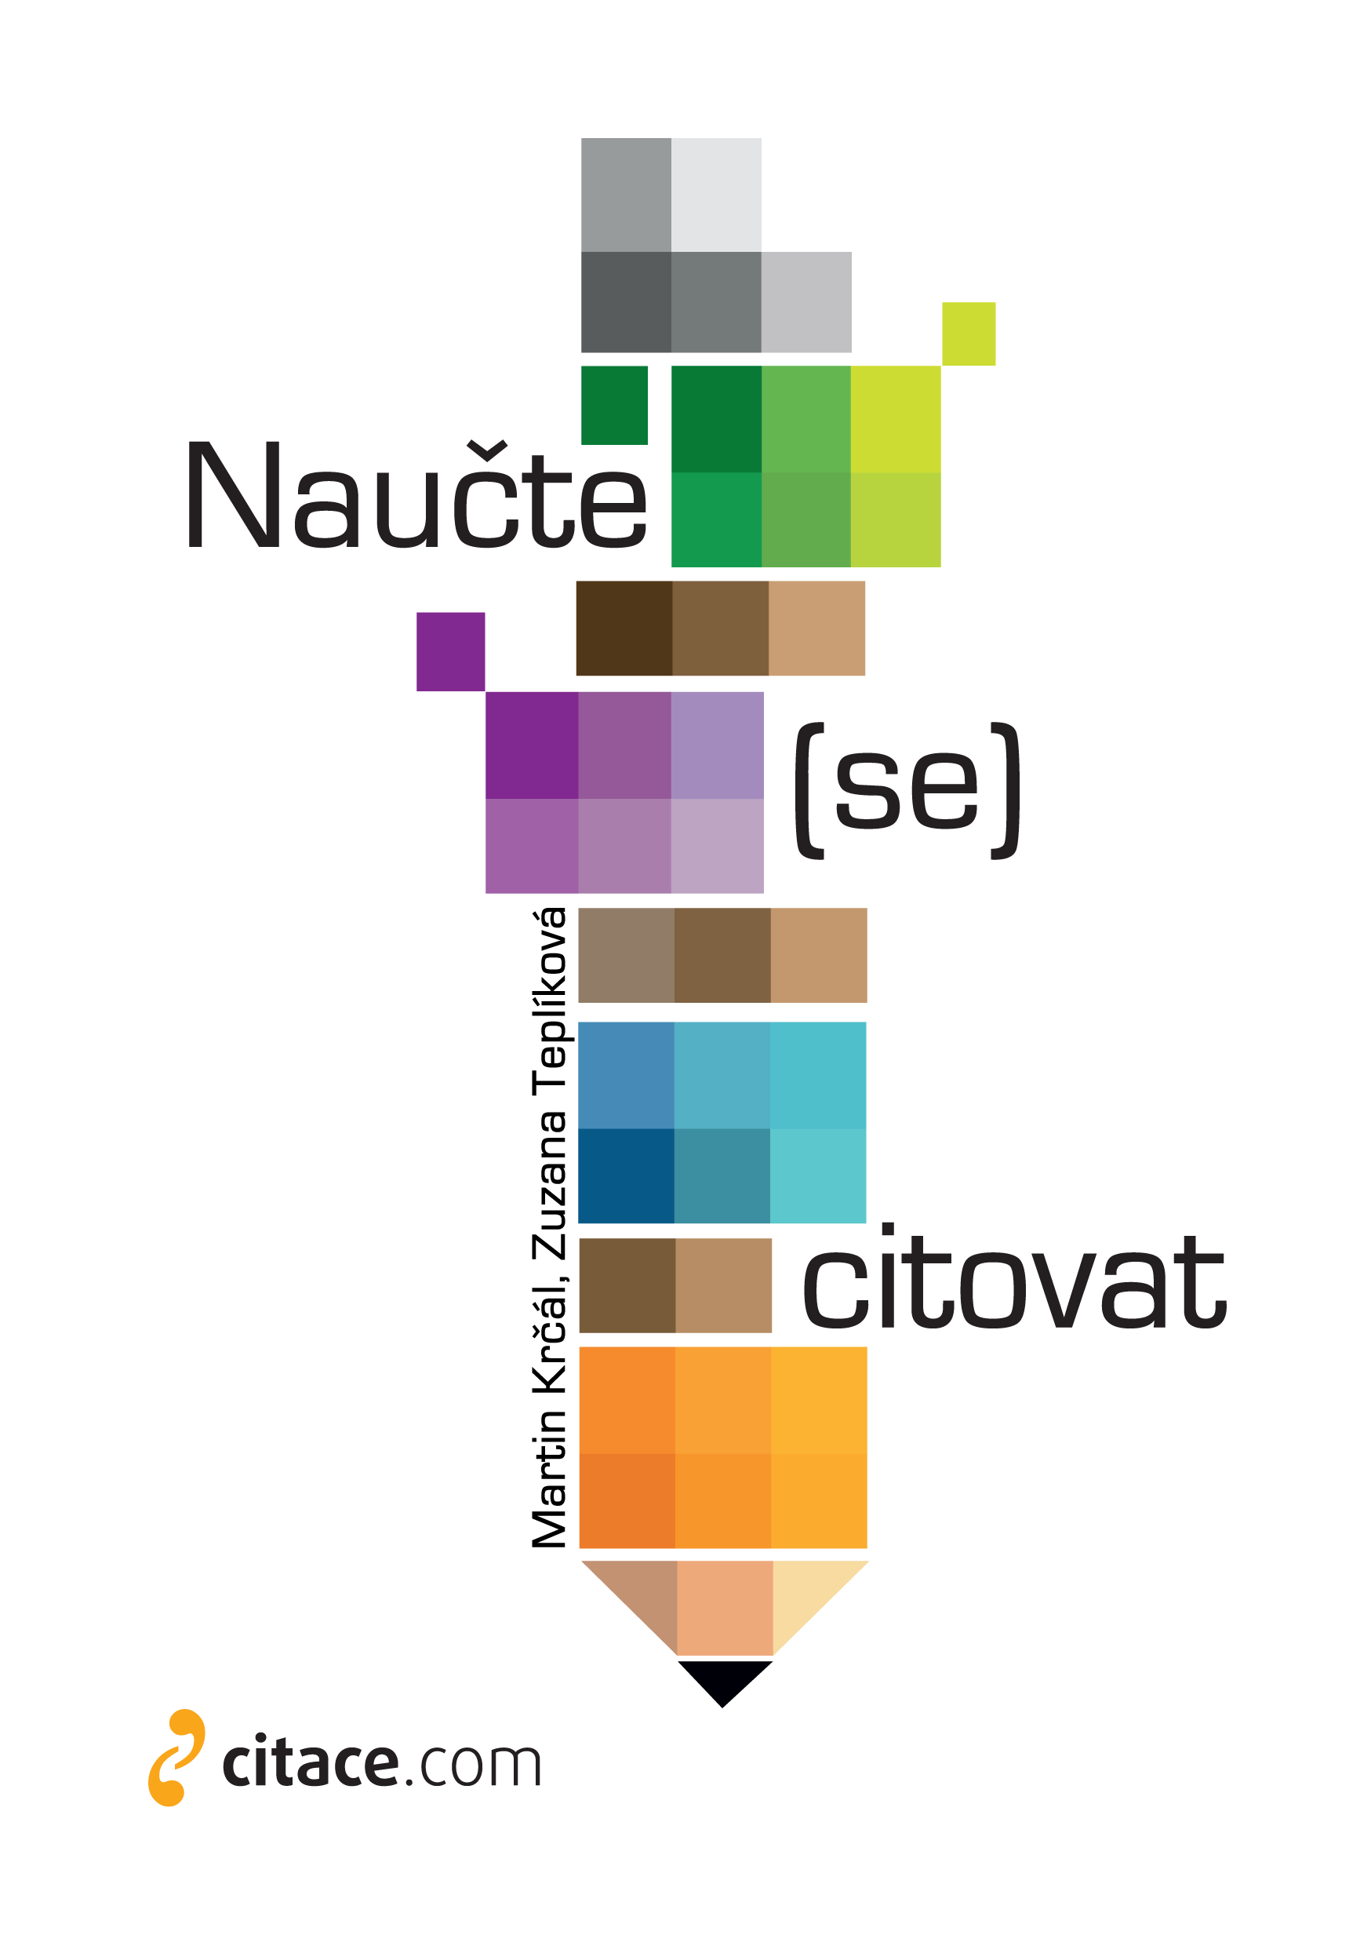
Kniha o citacích
Název:
Naučte (se) citovat
Autoři:
Martin Krčál, Zuzana Teplíková
Rok vydání:
2014
Vydání:
první
Vydavatel:
Citace.com
ISBN:
978-80-260-6074-1
http://kniha.citace.com

Slide 79
Výuka citací
koho učit citace
  střední školy, co základní???
jak učit citace???

Slide 80
Aktivity
Cixeso
Opravte citace
Případové studie

Slide 81

Vytváříme citace ručně

Slide 82
Řešení
= citační software

Slide 83
Funkce citačních manažerů
generování citací
správa citací a přečtené literatury
  editace, doplňování klíčových slov, třídění do složek
importy a exporty
  vkládání/import záznamů (z EIZ, z katalogů), export do různých citačních stylů, vytváření seznamů literatury
vyhledávání
doplňky
  např. plug-in do Wordu, lišty do prohlížečů,...

Slide 84








Citační manažery

Slide 85
Antiplagiátorské nástroje

Slide 86
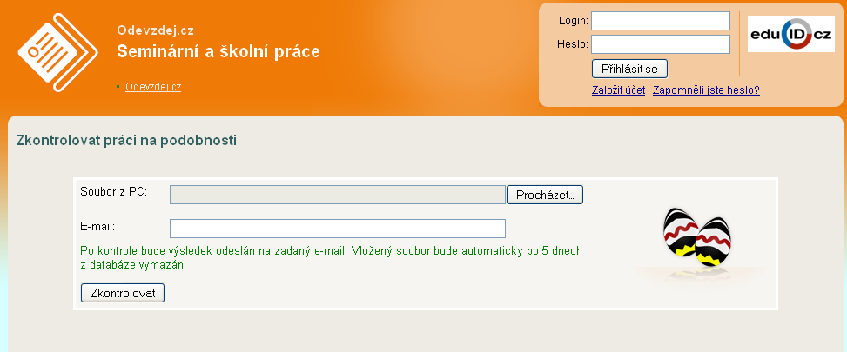
Odevzdej.cz
kontrola textu na plagiátorství
  nahraje se soubor
  výsledek se posílá na zadaný e-mail

Slide 87
Další příklady
komerční
  TurnitIn, Copyscape, PlagiarismDetect
zdarma
  CitePlag, eTBLAST, Plagium
Google ☺

Slide 88
Doporučené zdroje
norma ČSN ISO 690, norma ISO 690:2010
BIERNÁTOVÁ, Olga a Jan SKŮPA – Bibliografické odkazy a citace dokumentů: dle ČSN ISO 690 (01 0197) platné od 1. dubna 2011 [pdf, 1.3 MB]
BIERNÁTOVÁ, Olga – Bibliografické citace dle aktualizované normy ČSN ISO 690 [ppt, Slideshare]
TKAČÍKOVÁ, Daniela – Jak zpracovávat bibliografické citace [e-kurz VŠB-TUO]
Iva: informační výchova na UTB ve Zlíně [online kurz]
KRATOCHVÍL, Jiří – Jak citovat [pdf, 1.7 MB]
KRATOCHVÍL, Jiří et al. – Metodika tvorby bibliografických citací [e-publikace]

Slide 89
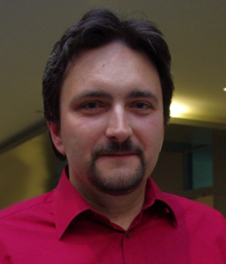
Děkuji za pozornost
Masarykova univerzita, FF, KISK
http://www.kisk.cz
http://www.kiskuj.cz
e-mail: krcal@phil.muni.cz
Martin Krčál
Citace.com, s.r.o.
http://www.citace.com
e-mail: martin.krcal@citace.com

